Slide 1
LoonieMind.
Inteligência financeira preventiva
para pequenos negócios
Organização do caixa, previsão e revisão humana
PROJETO ACADÊMICO · FATEC ZONA SUL · EMPREENDEDORISMO · 2026
Notes:
Tempo previsto: 25s
A LoonieMind é um projeto acadêmico de inteligência financeira preventiva, pensado para pequenos negócios. A proposta é ajudar o empreendedor a entender o seu caixa e identificar possíveis dificuldades antes que elas comprometam a operação. O sistema reúne organização das movimentações, previsão estatística e confirmação humana das sugestões.
Fontes e evidências:
Plano de negócio fornecido pelo usuário, slide 1: posicionamento e contexto acadêmico. O material identifica Fatec Zona Sul, Empreendedorismo, 2026. Autores do plano: David Ramos dos Santos, Felipe Silva Marcelino, Gabriel Izidoro Felix dos Santos e Lucas Emanuel Reis Silva. Implementação atual em README.md.
Material institucional: C:/Users/Gusta/Downloads/LoonieMind_Plano_de_Negocio_Apresentacao 5 - Repaired.pptx

Slide 2
LOONIEMIND
A empresa e sua proposta
Público-alvo
Micro e pequenas empresas de comércio e serviços,
sem equipe financeira dedicada.
Proposta de valor
Classificar movimentações e antecipar o caixa
para apoiar o planejamento do empreendedor.
Modelo proposto
Software por assinatura, com diagnóstico
e treinamento como serviços adicionais.
Versão atual: aplicação local. Oferta por assinatura ainda planejada.
LoonieMind · Projeto de gestão financeira
02
Notes:
Tempo previsto: 55s
O foco inicial são micro e pequenas empresas de comércio e serviços que ainda não têm uma equipe financeira dedicada. A proposta de valor é organizar os registros e usar o histórico para apoiar o planejamento do caixa. No plano de negócio, a receita é proposta por assinatura do software, complementada por diagnóstico e treinamento. Esse é o modelo comercial planejado. A versão que demonstramos hoje funciona localmente e recebe dados por planilhas. A oferta por assinatura e as integrações com bancos ou sistemas de gestão dependem da evolução do produto e da validação com clientes.
Fontes e evidências:
Plano de negócio fornecido pelo usuário, slides 2 (público inicial), 5 (assinatura e serviços), 7 (posicionamento) e 15 (validação). Valores de planos, participação de mercado e projeções comerciais não são usados. O modelo SaaS é apresentado como proposta; não há alegação de vendas ou assinaturas em operação. Funcionalidades atuais: docs/MANUAL-SISTEMA-E-IA.md.
Material institucional: C:/Users/Gusta/Downloads/LoonieMind_Plano_de_Negocio_Apresentacao 5 - Repaired.pptx

Slide 3
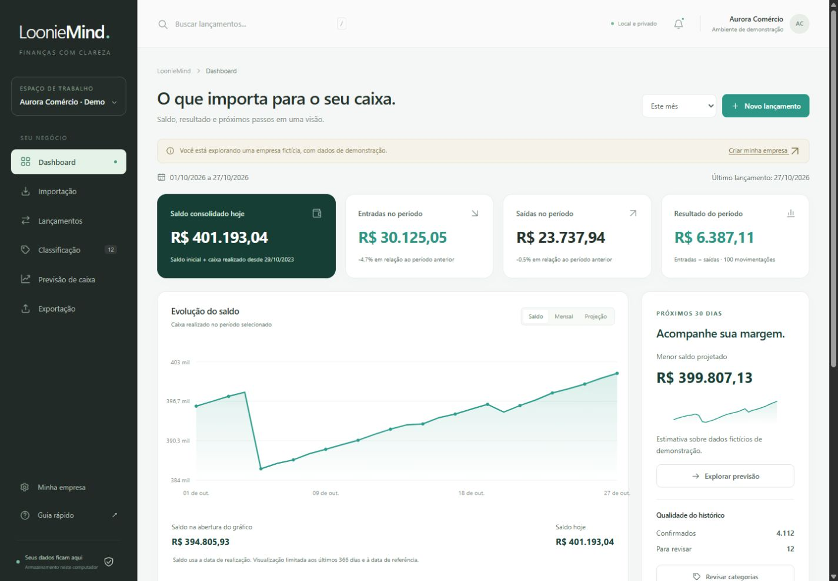
LOONIEMIND
O que importa aparece primeiro.
Saldo consolidado
Quanto há no caixa desde a referência.
Resultado do período
Entradas e saídas da janela selecionada.
Pendências e próximos dias
LoonieMind · Projeto de gestão financeira
03
Notes:
Tempo previsto: 45s
Esta é uma tela real da aplicação, usando a empresa fictícia Aurora Comércio. O fluxo começa com a importação da planilha, a conferência da prévia e a revisão das categorias. O saldo consolidado representa o caixa desde a referência. Entradas, saídas e resultado mostram o período selecionado. O gráfico permite acompanhar a evolução do saldo, enquanto as pendências e a projeção ficam ao lado. Documento, contraparte, centro de custo e conta ajudam a conferir cada lançamento. Os dados apresentados aqui são sintéticos.
Fontes e evidências:
Captura da aplicação local, versão 1.1, empresa fictícia Aurora Comércio, em 27/10/2026. docs/01-prototipacao/dashboard-apresentacao-v1.1.jpg. Dados sintéticos de datasets/sintetica-v2.
Material institucional: C:/Users/Gusta/Downloads/LoonieMind_Plano_de_Negocio_Apresentacao 5 - Repaired.pptx

Slide 4
LOONIEMIND
IA para sugerir. Revisão para confirmar.
Descrição → TF-IDF de palavras e caracteres → LightGBM → revisão
14.400 exemplos · 12 classes
Partição | Exemplos | Famílias
Treino | 9.600 | 192
Validação | 2.400 | 48
Teste | 2.400 | 48
0,6766
F1 macro no teste
Resultado sintético.
Validação real ainda necessária.
Famílias de descrição não são compartilhadas entre as partições.
LoonieMind · Projeto de gestão financeira
04
Notes:
Tempo previsto: 60s
A primeira aplicação de inteligência artificial é a classificação. A descrição é convertida em números por TF-IDF de palavras e caracteres. Um classificador LightGBM aprende a sugerir tipo e categoria. A base tem quatorze mil e quatrocentos exemplos em doze classes. Variações da mesma família de descrição ficam juntas, para evitar repetir o mesmo padrão no treino e no teste. O F1 macro medido no teste foi zero vírgula seis sete seis seis. Esse resultado é sintético e não garante a qualidade em empresas reais. A pessoa confirma ou corrige as sugestões. As correções só entram no modelo depois de um novo treinamento explícito.
Fontes e evidências:
docs/relatorios/avaliacao-v1.1.json: modelo 16d06098da41, F1 macro de teste 0,6766, validação 0,6034. Base: 14.400 exemplos, 288 famílias, 12 classes. Código: looniemind/models.py. Conceitos: https://scikit-learn.org/stable/modules/feature_extraction.html e https://scikit-learn.org/stable/modules/generated/sklearn.metrics.f1_score.html.
Material institucional: C:/Users/Gusta/Downloads/LoonieMind_Plano_de_Negocio_Apresentacao 5 - Repaired.pptx

Slide 5
LOONIEMIND
Prever é também medir o erro.
Receitas e despesas são estimadas separadamente, com comparação temporal.
21 dias reservados
Validação cronológica,
sem consultar o futuro.
O menor erro decide
A referência semanal venceu nas receitas do cenário Studio.
Dados fictícios · 07–27/out/2026 · Estimativa, sem garantia de saldo futuro.
LoonieMind · Projeto de gestão financeira
05
Notes:
Tempo previsto: 55s
A segunda aplicação é a previsão do fluxo de caixa. O sistema estima receitas e despesas separadamente e combina as duas com o saldo atual. Com histórico suficiente, compara o LightGBM Regressor com a repetição do padrão semanal. Os dias mais recentes são reservados para uma validação cronológica, sem consultar o futuro. O método com menor erro é escolhido para cada série. No cenário Aurora, o erro médio diário das receitas foi de cerca de cento e trinta e seis reais, frente a cento e quarenta e seis da referência. Em outro cenário, o padrão semanal venceu. A projeção é uma estimativa e exige acompanhamento do caixa realizado.
Fontes e evidências:
docs/relatorios/avaliacao-v1.1.json, Aurora/receitas: MAE LightGBM R$ 135,89/dia; referência semanal R$ 145,59/dia, janela 07–27/10/2026. Studio/receitas: referência escolhida. A mesma janela é usada para comparar e selecionar o método, sem teste externo independente. Código: ForecastService em looniemind/models.py. https://lightgbm.readthedocs.io/en/stable/Python-API.html.
Material institucional: C:/Users/Gusta/Downloads/LoonieMind_Plano_de_Negocio_Apresentacao 5 - Repaired.pptx

Slide 6
LOONIEMIND
Versão atual e evolução planejada
HOJE
PRÓXIMOS PASSOS
Importar e revisar
Acompanhar e prever
Exportar e recuperar
Pilotos com empresas reais
Avaliação dos modelos
Oferta por assinatura
10.965 movimentos financeiros fictícios,
além dos exemplos de classificação.
Modelo comercial proposto,
a validar com o público-alvo.
LoonieMind · Projeto de gestão financeira
06
Notes:
Tempo previsto: 40s
Hoje, o protótipo reúne importação, revisão, dashboard, previsão, relatórios e backup em uma aplicação local. O plano de negócio propõe evoluir essa solução para uma oferta por assinatura. Os próximos passos são validar as hipóteses com empresas-piloto, avaliar os modelos com dados reais e preparar a operação do serviço. A ideia central da LoonieMind é apoiar o pequeno empreendedor com uma leitura preventiva do caixa, mantendo transparência sobre os dados e sobre os limites da inteligência artificial.
Fontes e evidências:
Plano de negócio do usuário, slides 5 e 15: assinatura e validação por entrevistas/pilotos, tratados como planos. Funcionalidades e limites atuais em docs/DECISOES-E-ESCOPO.md. Quantidade de movimentos sintéticos em datasets/sintetica-v2/manifesto.json.
Material institucional: C:/Users/Gusta/Downloads/LoonieMind_Plano_de_Negocio_Apresentacao 5 - Repaired.pptx

